Slide 1
ΔΙΑΧΕΙΡΙΣΗ ΔΙΚΤΥΩΝ Ευφυή Δίκτυα (ΙI) ΜΕΤΑΔΟΣΗ - ΕΛΕΓΧΟΣ ΟΠΤΙΚΗΣ ΙΕΡΑΡΧΙΑΣ SDH ΣΗΜΑΤΟΔΟΣΙΑ ISDN, SS7 ΕΥΦΥΗ ΤΗΛΕΠΙΚΟΙΝΩΝΙΑΚΑ ΔΙΚΤΥΑ (IN) ΣΥΓΚΛΗΣΗ ΤΗΛΕΠΙΚΟΙΝΩΝΙΩΝ, IMS
Β. Μάγκλαρης
maglaris@netmode.ntua.gr
www.netmode.ntua.gr
28/11/2016

Slide 2
ΤΡΙΣΔΙΑΣΤΑΤΟ ΠΡΟΤΥΠΟ ΑΝΑΦΟΡΑΣ (1)
Επίπεδο Μεταφοράς Δεδομένων – Data Plane
Προώθηση (forwarding) μέσω καναλιών σταθερού εύρους: Μεταγωγή κυκλώματος - circuit switching π.χ. Τηλεφωνία PSTN Public Switched Telephone Network, ISDN Integrated Services Network 2B+D, 30B+D (για μεταγωγή καναλιών PCM @ 64 Kbps), κινητή τηλεφωνία GSM
Προώθηση με ημι-μόνιμα κυκλώματα cross-connects, π.χ. ευφυείς πολυπλέκτες TDM (64Kbps – 34 Mbps), δακτύλιοι SDH/SONET με εφεδρία (έως 10 Gbps) & οπτικοί πολυπλέκτες χρώματος DWDM (έως 80 χρώματα, 10 - 100 Gbps/χρώμα)
Διαμόρφωση πλαισίων TDM: ITU-T SDH/GFP framing (από STM-1=155 Mbps → STM-, εφεδρεία ring protection, VC-4 (150 Mbps) virtual concatenation (π.χ. VC-4-7v = 7 x VC-4 → 1 Gbps)
Optical Digital Wrapper (ITU-T G.709: 2.5, 10, 40, 100 Gbps + Forward Error Correction - FEC)
Κωδικοποίηση σε πακέτα/πλαίσια Ethernet, WiFi (IEEE 802.11), MPLS, ΤCP/IP
Προώθηση πακέτων δεδομένων δια μέσου μεταγωγέων (switches) & δρομολογητών (routers): Μεταγωγή πακέτου – packet switching για δυναμική κατανομή δικτυακών πόρων με στατιστική πολυπλεξία
Μεταγωγή επιπέδου 3 (TCP/IP, Internet)
Μεταγωγή επιπέδου 2 (Ethernet)
Μεταγωγή επίπεδου 2 ½ (MPLS)

Slide 3
ΣΥΓΧΡΟΝΕΣ ΟΠΤΙΚΕΣ ΙΕΡΑΡΧΙΕΣ TDM: SONET (ANSI T1.105) & SDH (ITU-T G.707, G.708) Περιοδικότητα Πλαισίου: 125 μsec από φωνή PCM 64 Kbps
SONET Frame Format (Synchronous Optical Networking) | SDH (Synchronous Digital Hierarchy) | SONET Optical Carrier Level | LINE RATE (Mbps)
STS-1 | - | OC-1 | 51.85
STS-3 | STM-1 | OC-3 | 155.52
STS-12 | STM-4 | OC-12 | 622.08
STS-48 | STM-16 | OC-18 | 2488.32
STS-192 | STM-64 | OC-192 | 9953.28

Slide 4
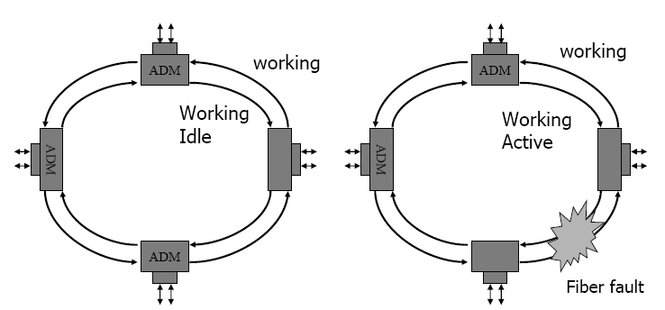
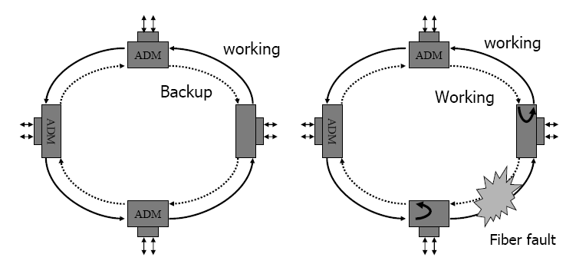
ΑΥΤΟΜΑΤΗ ΑΝΤΙΔΡΑΣΗ ΣΕ ΒΛΑΒΕΣ ΟΠΤΙΚΩΝ ΔΑΚΤΥΛΙΩΝ SDH
1+1 SDH Protection
Χρόνος Αντίδρασης σε Βλάβη: 50 msec
ΠΡΙΝ ΤΗ ΒΛΑΒΗ
ΜΕΤΑ ΤΗ ΒΛΑΒΗ (FIBER CUT)
1:1 SDH Protection

Slide 5
ΤΡΙΣΔΙΑΣΤΑΤΟ ΠΡΟΤΥΠΟ ΑΝΑΦΟΡΑΣ (2)
Επίπεδο Ελέγχου – Control Plane (1/2)
Σηματοδοσία κατανομής καναλιού - ελέγχου μεταγωγής - δρομολόγησης μονίμων συνδέσεων circuit switching
Σηματοδοσία Channel Associated Signaling - CAS (π.χ. ψηφιακή τηλεφωνία + υπηρεσίες call forwarding, caller ID…)
Σηματοδοσία κοινού καναλιού Common Channel Signaling - CCS, ανεξάρτητη από την δρομολόγηση της υπό έλεγχο κλήσης
Ψηφιακή πρόσβαση Integrated Services Digital Network – ISDN
Συγχρονισμός χρονικού πλαισίου (TDM frame synchronization): επαναλήψεις κάθε 125 μsec
Basic Rate Interface (BRI) – 2B+D, 144 Kbps FDX: 2 B κανάλια PCM @ 64 Kbps 2B, 1 D κανάλι σηματοδοσίας @ 16 Kbps
Primary Rate Interface (PRI) - 30B+D, 2 Mbps, FDX: 30 B κανάλια PCM @ 64 Kbps 2B, 1 D κανάλι σηματοδοσίας @ 64 Kbps
Πρωτόκολλο Signaling System 7 – SS7, έλεγχος διασύνδεσης παρόχων ψηφιακής τηλεφωνίας, περιαγωγή λειτουργιών ευφυούς δικτύου (Intelligent Networks) μέσω ξεχωριστών υποδικτύων σηματοδοσίας: Common Channel Signaling – CCS Networks (π.χ. διεθνής περιαγωγή – roaming κινητής τηλεφωνίας GSM)

Slide 6
ΤΡΙΣΔΙΑΣΤΑΤΟ ΠΡΟΤΥΠΟ ΑΝΑΦΟΡΑΣ (2)
Επίπεδο Ελέγχου – Control Plane (2/2)
Σηματοδοσία ελέγχου μεταγωγής - δρομολόγησης - δέσμευσης πόρων μέσα από συνδέσεις data-plane δικτύων packet switching (TCP/IP, Internet)
Σηματοδοσία με μορφή πεδίων επικεφαλίδων (π.χ. πεδία επικεφαλίδων Ethernet, TCP/IP, MPLS) στα υπό έλεγχο πακέτα δεδομένων (τύπου associated in-band signaling)
Αυτόνομα πακέτα υλοποίησης πρωτοκόλλων (π.χ. DNS, ARP, δρομολόγησης μέσα σε αυτόνομο σύστημα OSPF, δρομολόγησης μεταξύ αυτονόμων συστημάτων BGP), διακινούμενα μαζί με πακέτα δεδομένων (in-band signaling)
Σηματοδοσία για video – voice conference over IP: H323 (Multi-Conference Unit, MCU)
Σηματοδοσία για Ευφυή Προγραμματιζόμενα Δίκτυα Νέας Γενιάς (Software Defined Networking - SDN)
Έλεγχος συνυπαρχόντων σε κοινές δικτυακές υποδομές (substrate) αλλά «απομονωμένων» εικονικών δικτύων VPN ανά κοινότητες σε επίπεδα 2 (VLAN), 3 (IP VPN) ή και 4 (εφαρμογές – πόρτες TCP/UDP)
Σηματοδοσία - έλεγχος - ευφυΐα έξω από το δίκτυο διακίνησης δεδομένων (out-of-band signaling), π.χ. OpenFlow Controllers προγραμματιζόμενα ανά “ιδιοκτήτη” εικονικού δικτύου, έξω από το δίκτυο δεδομένων αλλά με αμφίδρομη πρόσβαση σε πολιτικές δρομολόγησης μεταγωγέων δεδομένων των εικονικών δικτύων

Slide 7
ΤΡΙΣΔΙΑΣΤΑΤΟ ΠΡΟΤΥΠΟ ΑΝΑΦΟΡΑΣ (3)
Επίπεδο Διαχείρισης – Management Plane
Τηλεφωνικά δίκτυα (σταθερά & κινητά): Κλειστά διαχειριστικά συστήματα ανάλογα με τον προμηθευτή τηλεπικοινωνιακού εξοπλισμού κέντρων μεταγωγής, εξοπλισμού πολυπλεξίας SDH κλπ.
Μοντέλο OS/NE (Operation System / Network Element)
Διαχείριση δικτύων TCP/IP (Internet – Intranet – Extranet) μέσω SNMP (UDP)
Μοντέλο Manager/Agent (Network Management System - NMS / Management Information Base - MIB)
[Διαχείριση δικτύων μέσω πρωτοκόλλων OSI: CMIP/CMIS]
Δίκτυα ενοποιημένων τηλεπικοινωνιακών υπηρεσιών: Συστήματα διαχείρισης TMN (Telecommunications Management Network) βασισμένα σε πρωτόκολλα OSI
Διαχείριση οπτικών δικτύων DWDM: Με χρήση scripts, Java - JMX, Web Services, Q3 - TL1 - Corba…
Διαχειριστικές λειτουργίες OSI, CFAPS (υλοποίηση σε πλατφόρμα OS ή NMS)
Configuration (Διαχείριση Διάρθρωσης)
Fault (Διαχείριση Βλαβών)
Accounting (Λογιστική Διαχείριση)
Performance (Διαχείριση Απόδοσης)
Security (Διαχείριση Ασφαλείας)

Slide 8
ΠΑΡΑΔΟΣΙΑΚΟΣ ΟΡΙΣΜΟΣ ΕΥΦΥΟΥΣ ΤΗΛΕΦΩΝΙΚΟΥ ΔΙΚΤΥΟΥ IN, Intelligent Network
Εξαγωγή ευφυΐας έξω από το ψηφιακό τηλεπικοινωνιακό δίκτυο κορμού, σε εξωτερικές βάσεις δεδομένων για παροχή υπηρεσιών προστιθέμενης αξίας:
Προσαρμογή σε ανάγκες συνδρομητών
Δυνατότητα αυτοδιαχείρισης συνδρομητών
Εκμετάλλευση πολλαπλών παρόχων από συνδρομητές, βελτιστοποίηση διασύνδεσης δικτύων
Βελτιστοποίηση παροχής υπηρεσιών (π.χ. δρομολόγηση ελαχίστου κόστους – least cost routing μέσα από εναλλακτικές λύσεις παρόχων, περιαγωγή - roaming)

Slide 9
ΠΑΡΑΔΕΙΓΜΑΤΑ ΥΠΗΡΕΣΙΩΝ ΕΥΦΥΟΥΣ ΤΗΛΕΦΩΝΙΚΟΥ ΔΙΚΤΥΟΥ
Τηλεφώνημα χωρίς χρέωση (800 ΧΧΧ...)
Υπηρεσίες πληροφόρησης (900 ΧΧΧ ...)
Χρέωση με πιστωτική κάρτα
Universal Personal Telecommunications
Τηλε-ψηφοφορία
Εταιρικά Εικονικά Δίκτυα (VPN)
Φραγές, προωθήσεις, διασκέψεις, χρεώσεις καλουμένου, Caller ID κλπ.
Δυναμική δρομολόγηση κλήσεων ελαχίστου κόστους
Φορητότητα αριθμού (Number Portability)

Slide 10
ΕΞΕΛΙΞΗ ΤΗΛΕΦΩΝΙΑΣ: Από Μονολιθικό Μονοπώλιο σε Απελευθερωμένη Αγορά Εναλλακτικών Ευφυών Λύσεων
POTS (Plain Old Telephone Service), PSTN (Public Switched Telephone Network), ISDN (Integrated Services Digital Network), GSM/GPRS (κινητή τηλεφωνία 2^{ης} γενιάς)
SPC Stored Program Control – 1960/70
CCS Common Channel Signaling Network
Σηματοδοσία – πριν την εγκατάσταση κλήσης (call setup)
Σηματοδοσία ξεχωριστή από την κλήση
Προδιαγραφή SS7 (Signaling System 7) της CCITT, (Comité Consultatif International Téléphonique et Télégraphique υπό τον ΟΗΕ, από το 1993 ITU – T, International Télécommunications Union – Secteur de Télécommunications) για μετάδοση συμβατής σηματοδοσίας μεταξύ διασυνδεμένων παρόχων – 1970/80
IN/1 (Intelligent Network) – 1980/1990
Service Control Point (SCP) – εξωτερικές βάσεις δεδομένων (π.χ. για 800-XXX…, 900-xxxx κλπ.)
ITU: IN CS-1 (Capability Set 1)
Bellcore (USA): AIN (Advanced Intelligent Network)
3G, UMTS κινητή τηλεφωνία 3^{ης} γενιάς
4G, Long Term Evolution - LTE (WiMAX) κινητή τηλεφωνία 4^{ης} γενιάς
VoIP (Voice over IP), H.323 (ITU - T) ή SIP (Internet – IETF) signaling

Slide 11
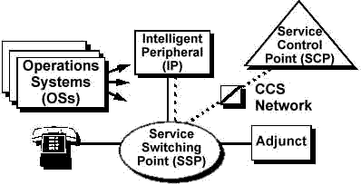
ΑΡΧΙΤΕΚΤΟΝΙΚΗ IN (Intelligent Network)

Slide 12
ΙΝ - ΕΝΝΟΙΕΣ
Intelligence => Πρόσβαση σε διάφορες databases =(εφαρμογές)
Operator implements service logic (IN Service)
STP
SCP
Service Control Point
(στοιχείο δικτύου - Network Element ΝΕ - που περιέχει κάποια ειδική υπηρεσία database ή registry)
MAP INAP CAP
ISUP
Exchange
SSP
Service Switching Point
(επιτρέπει την υλοποίηση service triggering σε ένα ψηφιακό τηλεφωνικό κέντρο του δικτύου κορμού)

Slide 13
ΤΥΠΙΚΗ ΚΛΗΣΗ ΜΕ ΔΙΑΔΙΚΑΣΙΑ ΙΝ
3.
SCP
2.
4.
SSP
1.
5.
Exchange
Exchange
1. Υποδοχή κλήσης στο (Τ/Κ) Exchange
Τυπικά παραδείγματα triggers:
Τμήμα ή καλούμενος αριθμός
Access code ή ώρα κλήσης
Time (hour, day) ή Τοποθεσία (άλλος πάροχος) (mobile system)
2. Ενεργοποίηση Trigger στη κλήση Βασικού
τύπου στο SSP
3. SSP ζητά πληροφορία από SCP (database)
4. SCP επιστρέφει πληροφορία
5. Δρομολόγηση κλήσης στο επόμενο Τ/Κ

Slide 14
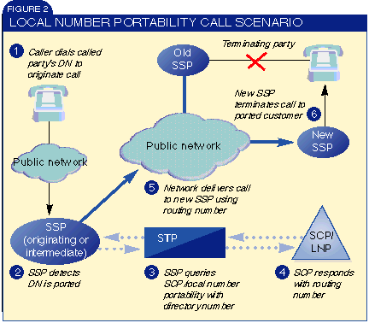
ΦΟΡΗΤΟΤΗΤΑ ΑΡΙΘΜΟΥ DN: Directory Number STP: Signaling Transfer Point SSP: Service Switching Point (Client-ΕXC) SCP: Service Control Point (Data Base) LNP: Local Number Portability (Φορητότητα)

Slide 15
ΣΗΜΕΡΙΝH ΚΑΤΑΣΤΑΣΗ
SS7 & IN σε περιβάλλον εναλλακτικών παρόχων σταθερής και κινητής τηλεφωνίας
Περιαγωγή (roaming), φορητότητα αριθμών, GSM → 3G
ISDN Signaling → VoIP SIP (Session Initiation Protocol, IETF)
IP Telephony (Real-time Transport Protocol - RTP over UPD, RTP Control Protocol – RTCP over TCP)
Σαν υπηρεσία των ISPs ή
Σαν «ελεύθερη» υπηρεσία στο Internet, π.χ. Skype: Αρχιτεκτονική peer-to-peer (p2p) overlay (εξέλιξη Kazaa), proprietary voice/video coding
Σηματοδοσία: ITU Η.323 → IETF SIP (TCP/UDP port 5060), διαλειτουργικότητα με SS7, μεταφορά υπηρεσιών IN σε περιβάλλον IP
Υποστήριξη VoIP μέσω ευφυών κινητών τηλεφώνων (iPhone, Android): Viber (σύνδεση TCP τηλέφωνου με Viber servers για SIP-like signaling, TCP Port 5242 ή 4244)
Video Conferencing σε IP
H.323 Multi-Conferencing Unit (MCU) → SIP Gateway, Skype p2p
Real-Time Transport (RTP), fast video coding
IPTV: Set-top Box σε τηλεοπτική συσκευή ή Multimedia PC
Broadcasting (HD/UHD)TV, Video on Demand, Streaming
Multimedia Streaming Services (YouTube…): HTML5, HTTP over TCP

Slide 16
ΔΙΕΥΘΥΝΣΕΙΣ H.323 - SIP
Η.323: Αριθμοί τύπου Ε.164 (μέγιστο 15 αριθμοί), IP, email, URI (Universal Resource Identifier: URL – Universal Resource Locator ή/και URN Universal Resource Name) http://en.wikipedia.org/wiki/Uniform_resource_identifier
Αντιστοίχιση IP, H.323 Name (email, maglaris@netmode.ntua.gr) με GDS (Global Dialing Scheme, π.χ. 0011892106544721) μέσω εξυπηρετητών αριθμοδότησης - Gatekeepers (π.χ. Public Gatekeeper pgk.vc.dfn.de)
SIP: Μόνο URI και χρήση DNS
Παράδειγμα: sip:username:password@host:5860, ή TLS secure sips:username:password@host:5061)

Slide 17
ΕΝΟΠΟΙΗΜΕΝΗ ΑΡΧΙΤΕΚΤΟΝΙΚΗ IMS (IP Multimedia Subsystem) Άποψη της ITU-T & Τηλεπικοινωνιακών Παρόχων (TELCO Operators) για Converged Networking
Media Server
Application Server
Internet
Gi
Mb
SIP phone
PS
HSS
ISC
Mb
Gi/Mb
IMS-MGW
UE
GGSN
MRF
Mb
SGSN
Go
Cx
Mp
Mb
TDM
PSTN
Gm
IMS
ISUP
Signaling
Mw
Mg
Mn
CPE: Customer - Premises Equipment
CSCF: Call Session Control Function
GGSN: Gateway GPRS Support Node
HSS: Home Subscriber Server
IMS: IP Multimedia Subsystem
IMS-MGW: IMS-Media Gateway
ISUP: ISDN (Integrated Services Digital Network) User Part
MGCF: Media Gateway Control Function
MRF: Media Resource Function
P-CSCF: Proxy - Call Session Support Function
PS: Packet Switching domain
PSTN: Public Switched Telephone Network
SIP: Session Initiation Protocol
SGSN: Serving GPRS Support Node
UE: User Equipment
P-CSCF
CSCF
MGCF
CPE
SIP

Slide 18
ΣΥΓΚΛΗΣΗ ΕΠΙΚΟΙΝΩΝΙΩΝ
Υπηρεσίες Triple-Play (Internet, Voice, Video) πάνω σε ενοποιημένα δίκτυα IP
IP Multimedia System (IMS): Σχέδιο Σύγκλησης της 3G.IP (forum κατασκευαστών κινητής τηλεφωνίας, μετέπειτα 3GPP) από το 1999 που υιοθετήθηκε από τις TELCO (PNO, Public Network Operators) και την ITU-T (International Telecommunication Union)
Το μέλλον των Ενοποιημένων Επικοινωνιών: Η σημερινή άποψη της Fixed-Mobile Convergence με την Αρχιτεκτονική 5^{ης} Γενιάς (5G) και το αναμενόμενο τσουνάμι του Internet of Things (IoT)
Διασύνδεση Σηματοδοσίας - Επιπέδων Ελέγχου σε ομοσπονδιακό περιβάλλον πολλαπλών διαχειριστικών περιοχών;
ΑΠΟ ΤΙΣ ΠΟΛΛΕΣ ΠΡΟΤΑΣΕΙΣ ΓΙΑ ΔΙΑΣΥΝΔΕΣΗ ΣΗΜΑΤΟΔΟΣΙΑΣ ΕΠΙΠΕΔΩΝ ΕΛΕΓΧΟΥ ΠΟΛΛΑΠΛΩΝ ΑΥΤΟΝΟΜΩΝ ΔΙΚΤΥΩΝ (Multi-domain Control Protocols) ΟΙ ΜΟΝΕΣ ΠΟΥ ΕΧΟΥΝ ΠΕΤΥΧΕΙ ΜΕΧΡΙ ΣΗΜΕΡΑ (Success Stories) ΕΙΝΑΙ ΔΥΟ:
SS7 (διεθνής τηλεφωνία)
BGP (Internet)

